Slide 1
2026
로망스투어 ERP리뉴얼_검토사항 6차(2026.2.2)
Document Version
Last Updated
Organization
Auther
0.3
2026.2.2
경영
김태진

Slide 2
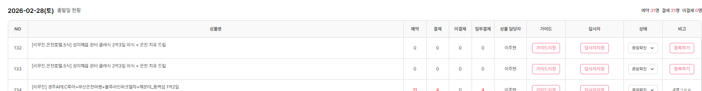
ERP > 예약관리
ERP > 예약관리 > 출발일별
검수자 : 김태진 검수날짜 : 2026.02.02
http://erp.romancetour.co.kr/niabbs5/erp.php?inc=menu040%2Fsub4-3&tour_sday=2026-02-28&tour_eday=2026-02-28&keyfield=yeyag_phone&keyword=
기능 여부 검토사항
[리무진.온천호텔.5식] 성지혜윰 윈터 클래식 2박3일 미식 × 온천 치유 트립 출발일자에 2개 상품이 나옵니다. 상품코드 : 2025111806576005
처리완료(26.02.05)
예약건중 이옥순님이 1월31일에 예약함
해당부분 수정전 예약건으로 인한 오류임

Slide 3
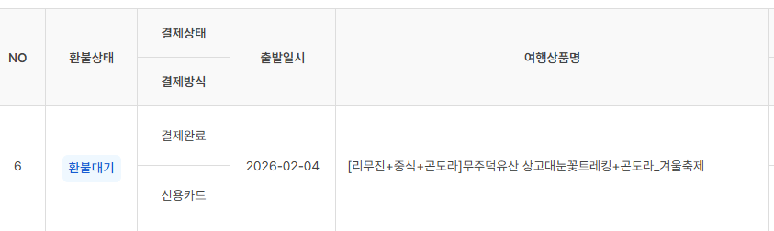
ERP > 예약관리
ERP > 예약관리 > 환불대기현황
검수자 : 김태진 검수날짜 : 2026.02.02
http://erp.romancetour.co.kr/niabbs5/erp.php?inc=menu040/sub4_return_waiting
기능 여부 검토사항
예약관리 > 환불대기현황 - 여행상품명 클릭이 안됨. (기존ERP에서는 클릭이 되었음.)
처리완료(26.02.05)

Slide 4
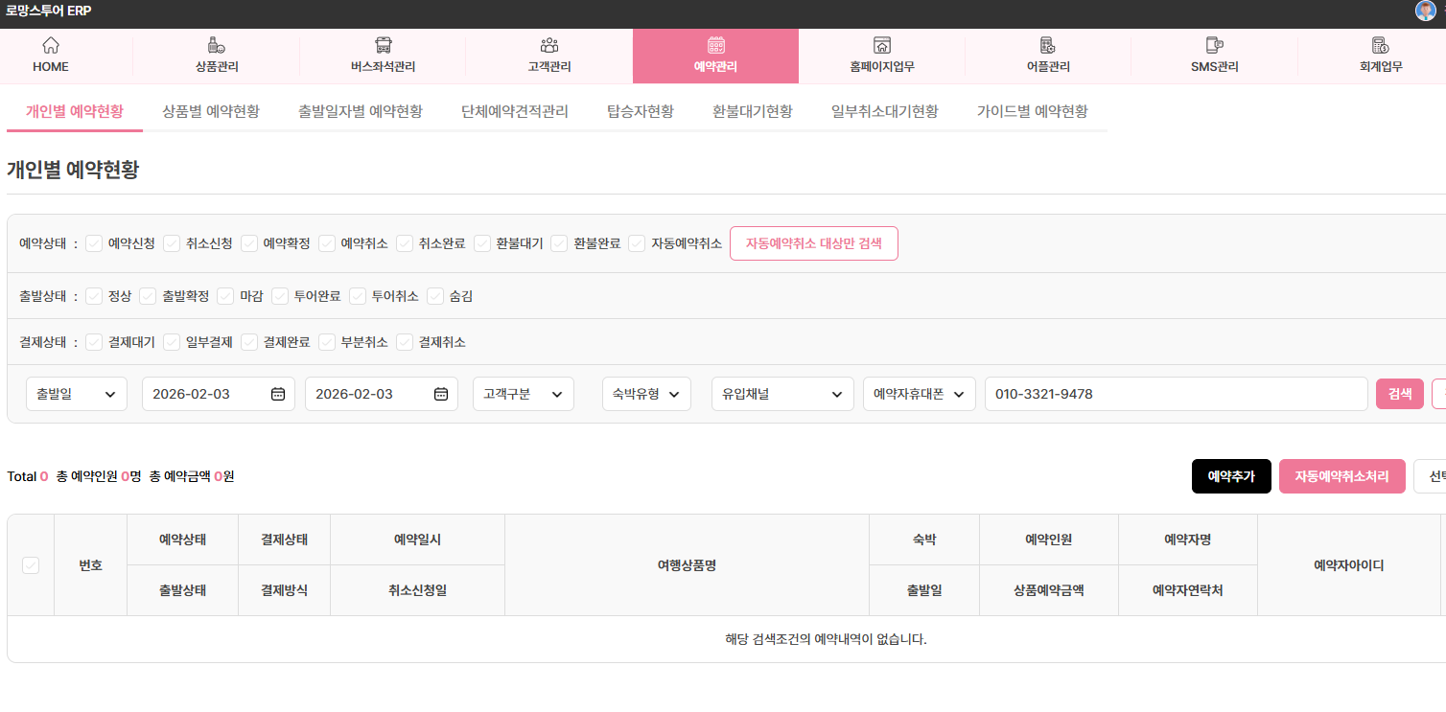
예약관리 > 개인별현황
개인별 예약현황 / 검색
검수자 : 김태진 검수날짜 : 2026.02.02
http://erp.romancetour.co.kr/niabbs5/erp.php?inc=menu040/sub4
기능 여부 검토사항
핸드폰번호를 010-5227-4414 라고 검색하면 안나옵니다. 010-5227-4414, 01052274414 둘다 검색하면 나오게 해주세요.
처리완료(26.02.05)

Slide 5
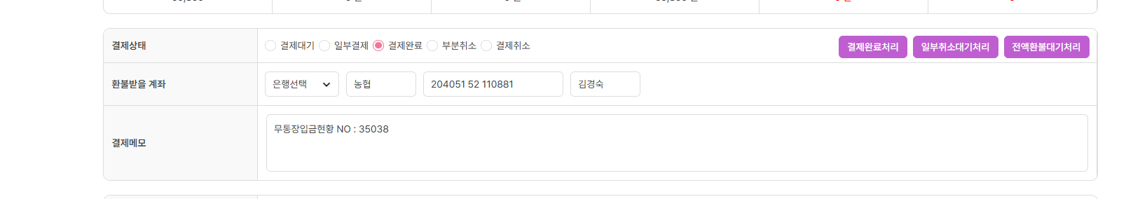
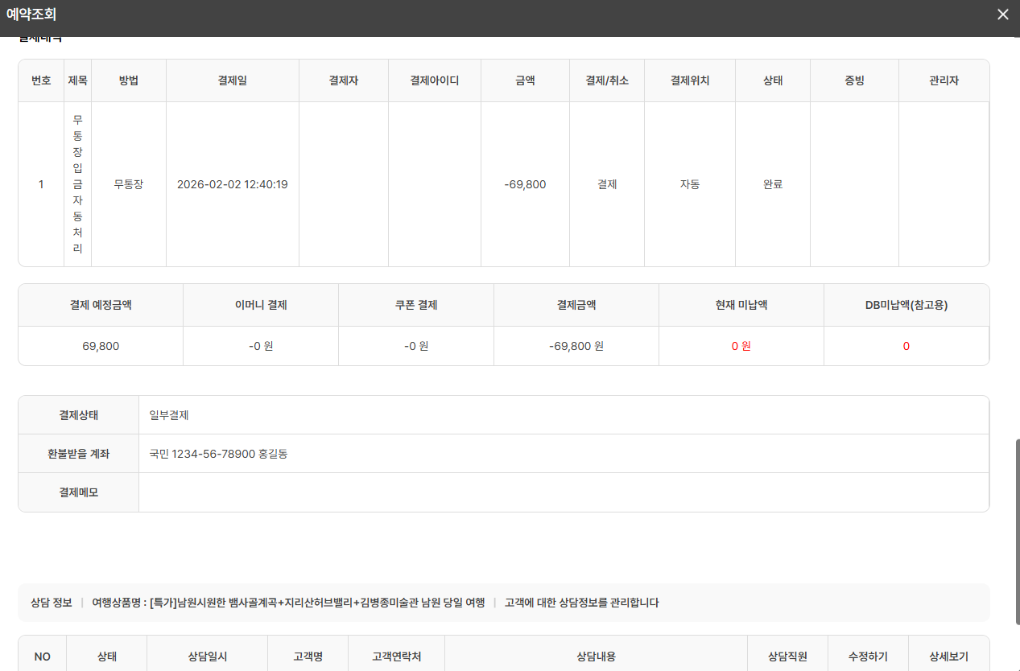

ERP > 예약관리
개인별 예약현황 /
검수자 : 김태진 검수날짜 : 2026.02.02
정상조회
예약관리에서 조회 했을 때 환불계좌가 적혀 있는데 예약조회에 들어갔을 때 홍길동으로 나 와있음
처리완료(26.02.05)
계좌조회 안됨

Slide 6
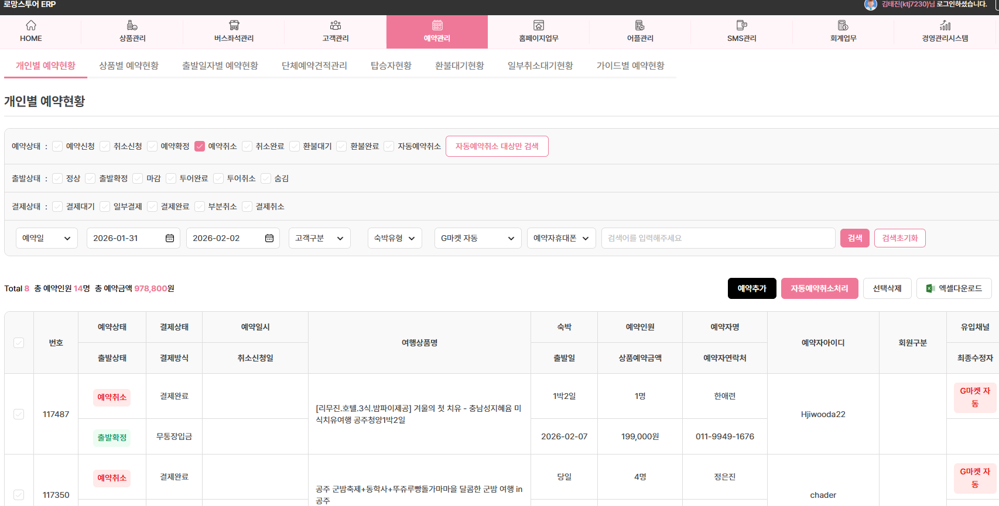
ERP > 예약관리
검수자 : 김태진 검수날짜 : 2026.02.02
http://erp.elegancetour.co.kr/rankuplogv20/rankuplog_time.html
기능 여부 검토사항
G마켓자동으로 들어온 예약취소건에서, 결제완료라고 결제상태가 뜨는데, 정산에서 판매채널에 같이 합산되고 있는게 아닌가요? (정산부분에서 합산여부 확인해주시고,
합산됩니다.
직접 투어정산서 페이지가 가서 확인하시면
됩니다.

Slide 7
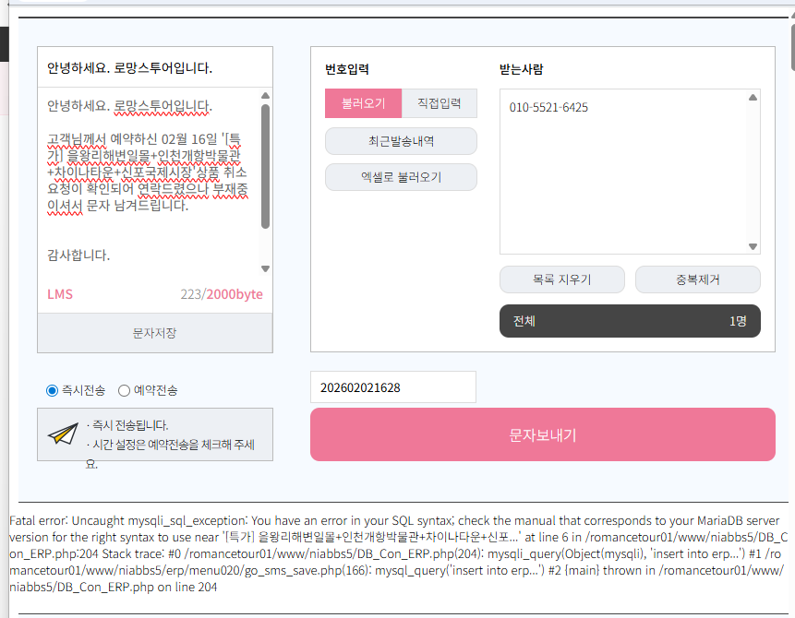
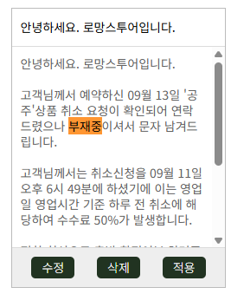
ERP > SNS문자 팝업창 오류
개인별 예약현황 /
검수자 : 이영규 검수날짜 : 2026.02.02
고객에게 특정문자(밑에 부재중내용 적용시)를 보낼 때 insert 쿼리가 잘못되었다고 오류내용이 표시됨
처리완료(26.02.05)

Slide 8
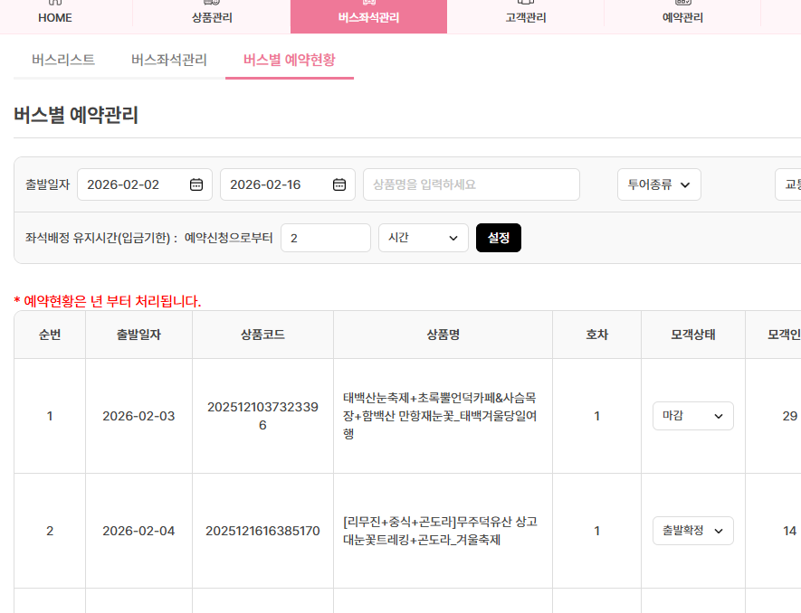
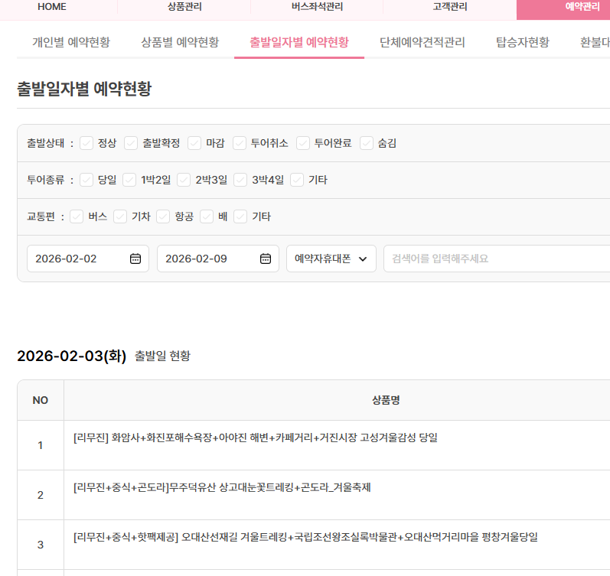
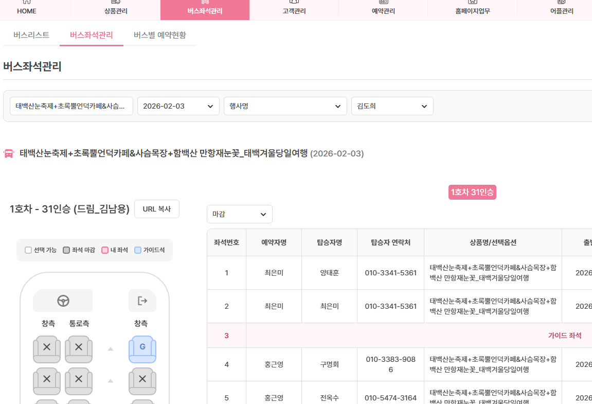
ERP > 예약관리
개인별 예약현황 /
검수자 : 김태진 검수날짜 : 2026.02.02
3개 페이지가 연동이 안되고 있습니다. 한 페이지에 수정을 하면, 3개페이지에 다 내용수정이 반영되도록
연동해주세요
버스좌석관리와 버스별 예약관리는 해당 버스 호차별로
모객상태를 보여주는것이고,
출발일자별 예약현황은 해당 출발일자의
전체 출발상태를 보여주는것입니다.
따라서 출발일자별 예약현황과 버스좌석관리의 상태는 다를수 있습니다.

